Slide 1

Xpeech VOIP GW Giriş
(Ergin BOYACI – Müşteri Deneyimi ve Ürün Geliştirme)
Şubat 2016

Slide 2
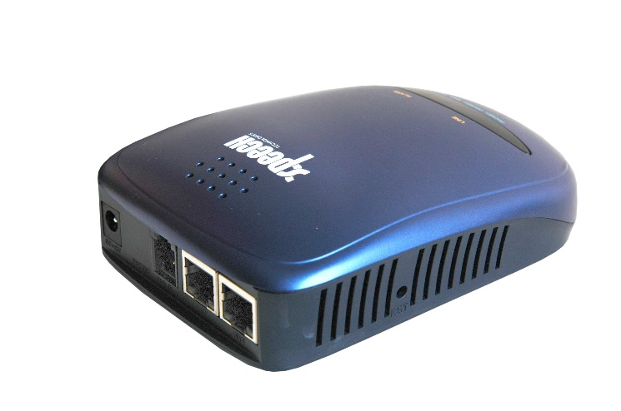
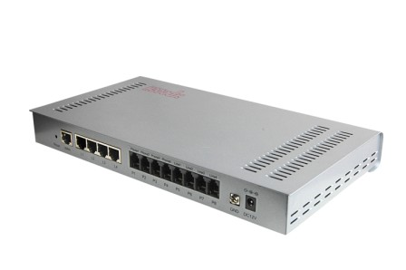
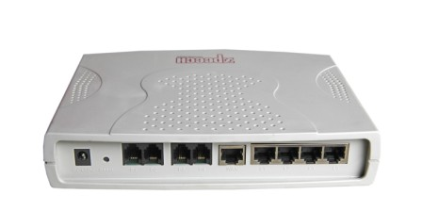
2, 4 ve 8 portlu cihazlar

Slide 3
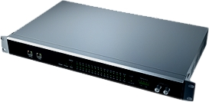

16 portlu cihazlar

Slide 4

32 portlu cihazlar

Slide 5
Şifre resetleme
  1. GW in powerını çekiniz
  2. Reset butonuna basınız ve bırakmayınız.
  3. GW powerını yeniden takınız
  4. Alarm LED i kontrol ediniz, o sürekli yanıyor olmalı ve 6 sn sonra yanıp sönmeye başlar.
  5. Reset butonunu bırakınız. GW WAN/LAN IP ve giriş/şifresi ni geri aacaktır.

Slide 6
Gatewayin WAN portunun varsayılan IP si 192.168.1.2
LAN portunun varsayılan IP si 192.168.8.254 tür.
Buna göre Kendi bilgisayarınıza 192.168.8.xxx li bir IP vermelisiniz,
Daha sonra bilgisayarınızdan http://192.168.8.254 adresine bağlanabilirsiniz

Slide 7
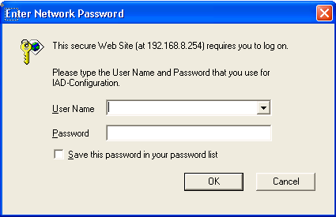
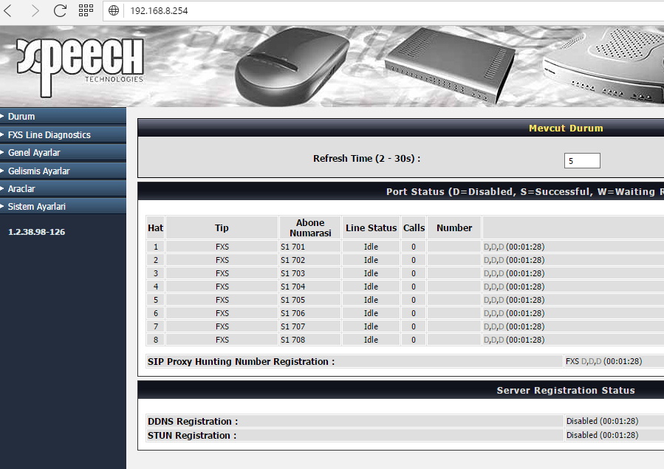
Varsayılan:
Kullanıcı Adı: Boş
Şifre : Boş
Kullanıcı adı ve şifreyi girdikten sonra, konfigürasyon sayfasına ulaşacaksınız.

Slide 8
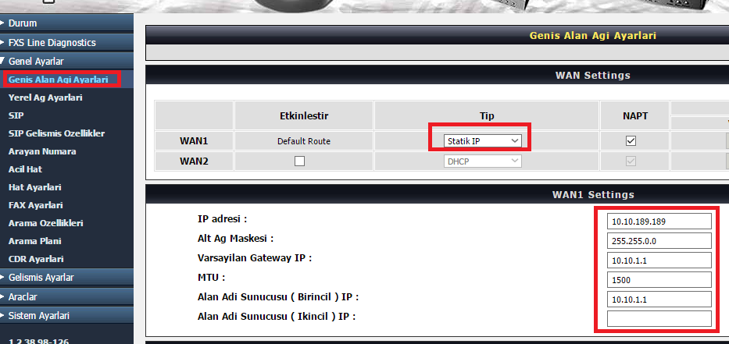
WAN portuna operatörün vereceği IP girilir

Slide 9
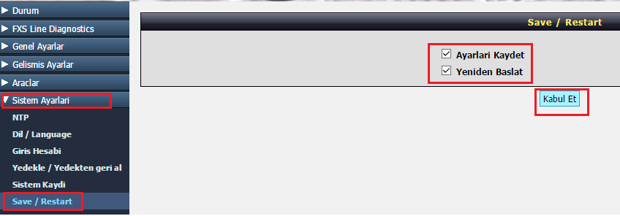
Yapılan ayarların kayıt edilip saklanması için aşağıdaki seçenekler seçilir ve Kabul Et butonuna
Basılır, bu işlemden sonra cihaz kendini yeniden başlatacaktır

Slide 10
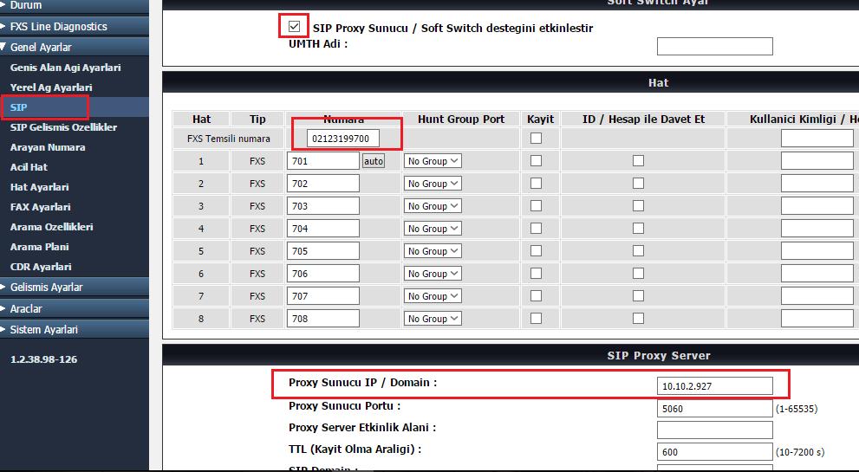
Sip ayarları
Proxy sunu IP kısmına operatörün IP bilgisi girilir

Slide 11
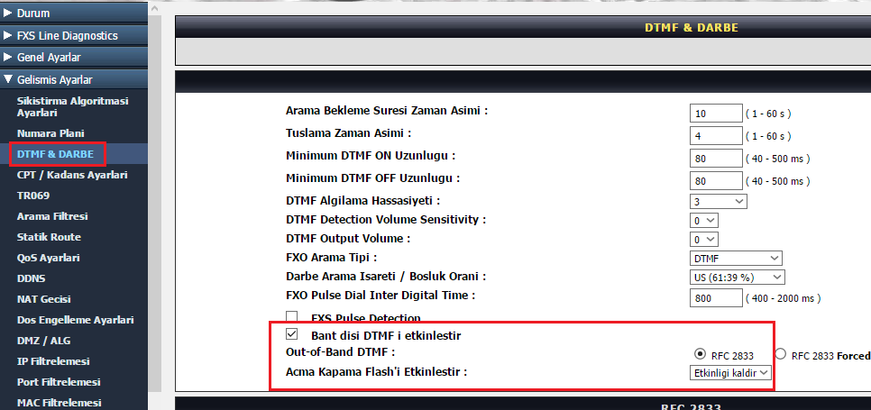
DTMF ayarları

Slide 12
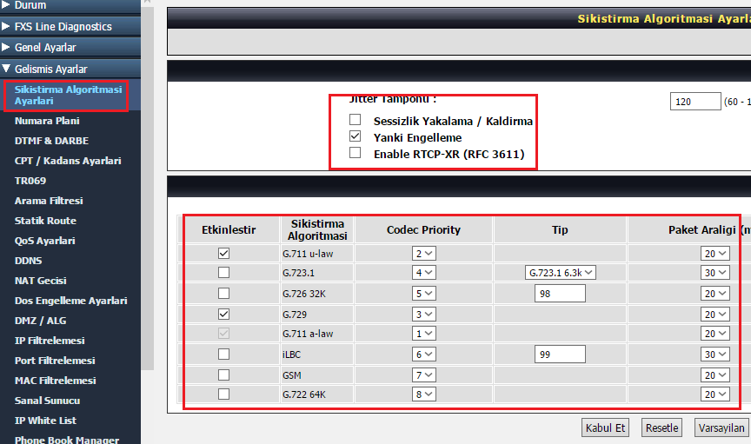
Kodek ayarları

Slide 13
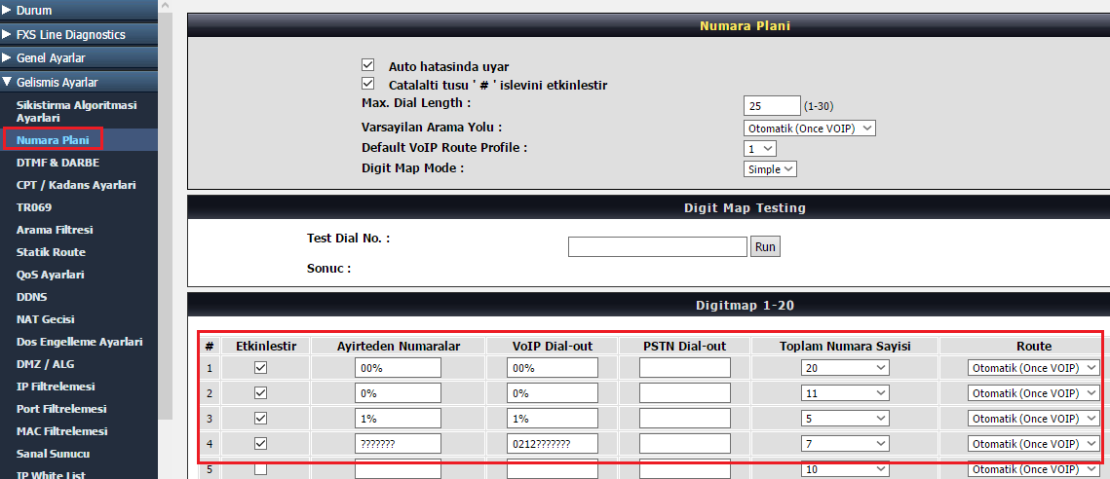
Numara Planı ayarlaması

Slide 14
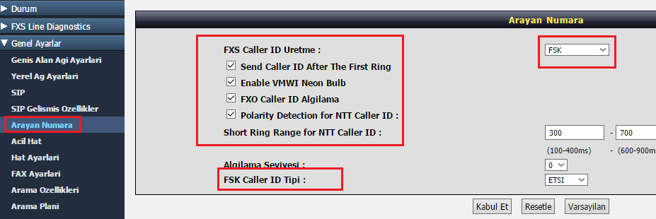
CLI
Arayan numara bilgisini FXO dan algılama veya FXS portuna göndermek için standart
Ayarlar olarak bu seçenekleri kullanabilirsiniz, gerekirse FXS caller ID tipi Belcore olarak
değiştirilebilir

Slide 15
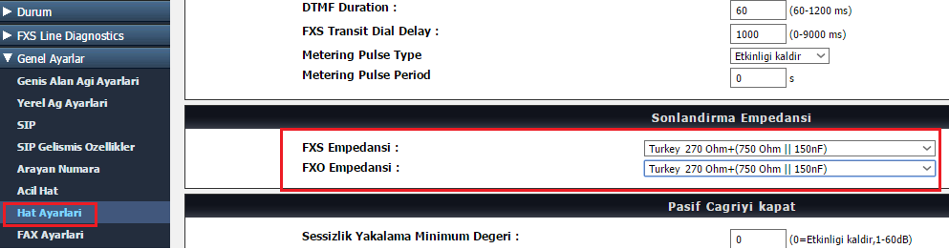
FXS FXO Empedans ayarları

Slide 16
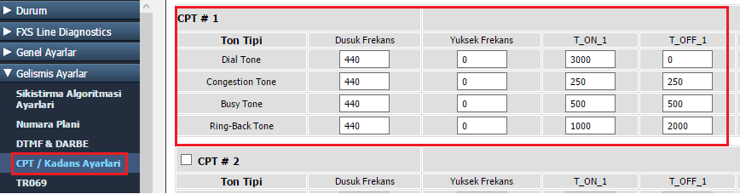
CPT kadans ayarları

Slide 17
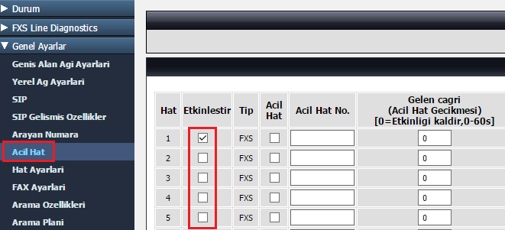
Port anable Disable etme

